Slide 1
程序中cache命中率对执行效率的影响
——*&%#$#$%^团队 陈泽玮

Slide 2
Cache line size
当不命中的情况发生时，系统就会从内存中取得该单元，将其装入cache中。
当从内存中取单元到cache中时，会一次取一个cacheline大小的内存区域到cache中，然后存进相应的cacheline中。
例如：我们要取地址 (t, s, b) 内存单元，发生了cache miss，那么系统会取 (t, s, 00…000) 到 (t, s, FF…FFF)的内存单元，将其放入相应的cacheline中。

Slide 3
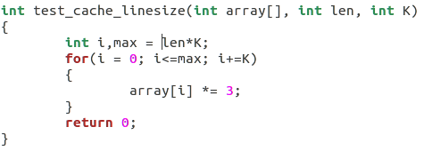
cache_test_1
步长

Slide 4
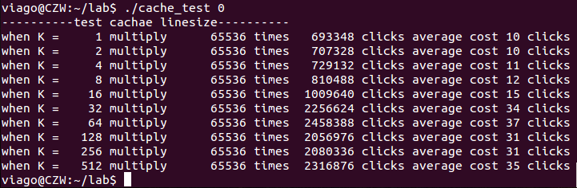
cache_test_1
执行每次乘法操作所用的时钟周期

Slide 5
cache友好的程序
Cache友好的代码，简单地说，
减小cache miss率
在多核环境下，减小乃至消除“伪共享”问题发生的概率。

Slide 6
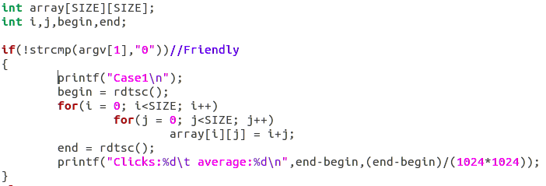
cache_test_2

Slide 7
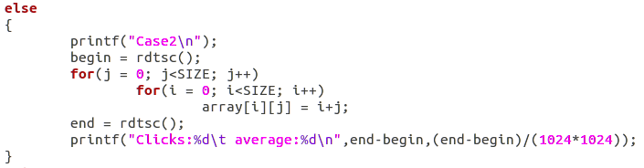
cache_test_2

Slide 8
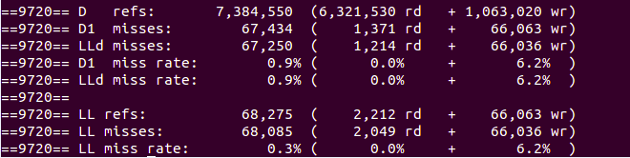
cache_test_2 分析1

Slide 9
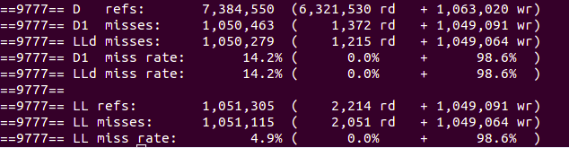
cache_test_2 分析2

Slide 10
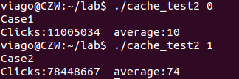
cache_test_2运行结果

Slide 11
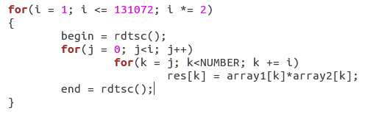
更大规模的计算cache_test_3
步长
64*1024*1024个

Slide 12
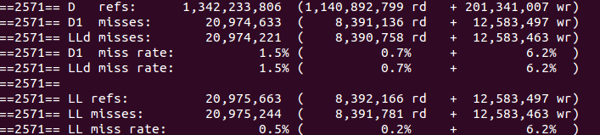
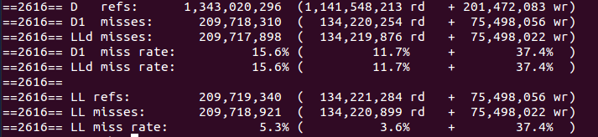
cahce_test_3结果分析
步长为1
步长为131072

Slide 13


cache_test_3测试结果

Slide 14


Slide 15
多核下的cache共享与伪共享
多CPU同时访问同一块内存区域就是“共享”，就会产生冲突，需要控制协议来协调访问。会引起“共享”的最小内存区域大小就是一个cache line。因此，当两个以上CPU都要访问同一个cache line大小的内存区域时，就会引起冲突，这种情况就叫“共享”。但是，这种情况里面又包含了“其实不是共享”的“伪共享”情况。比如，两个处理器各要访问一个word，这两个word却存在于同一个cache line大小的区域里，这时，从应用逻辑层面说，这两个处理器并没有共享内存，因为他们访问的是不同的内容（不同的word）。但是因为cache line的存在和限制，这两个CPU要访问这两个不同的word时，却一定要访问同一个cache line块，产生了事实上的“共享”。显然，由于cache line大小限制带来的这种“伪共享”是我们不想要的，会浪费系统资源

Slide 16
To be continue.
Thanks!

